Slide 1

Créer et utilisez une base de données immobilière avec SQL
Par Saliou Ndiaye
Novembre 2022

Slide 2
Besoin du projet
Modifier la base de données de la société d’un réseau national d’agences immobilières Laplace permettant de collecter les transactions immobilières et foncières en France et d’utiliser ensuite cette base pour analyser le marché et aider les différentes agences régionales à mieux accompagner leurs clients.

Slide 3
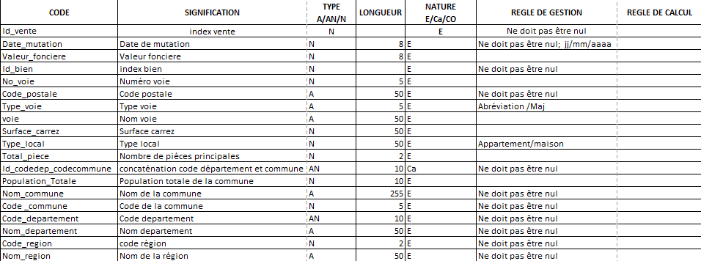
Dictionnaire des données

Slide 4
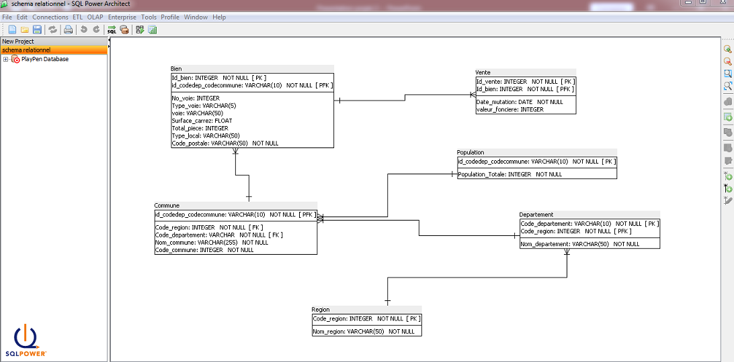
Schéma relationnel normalisé

Slide 5
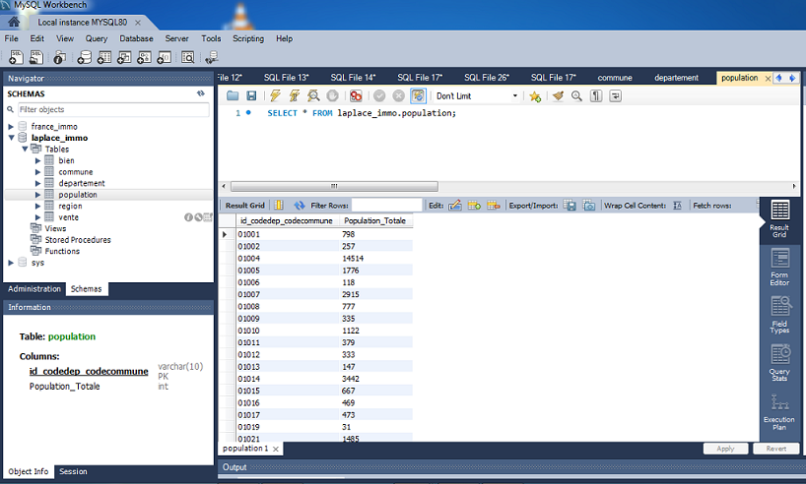
Table population

Slide 6
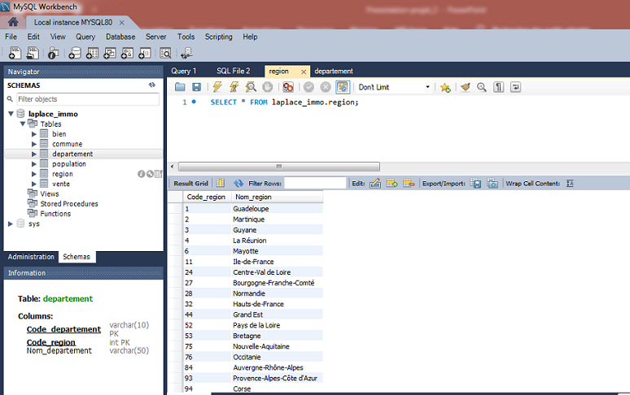
Table région

Slide 7
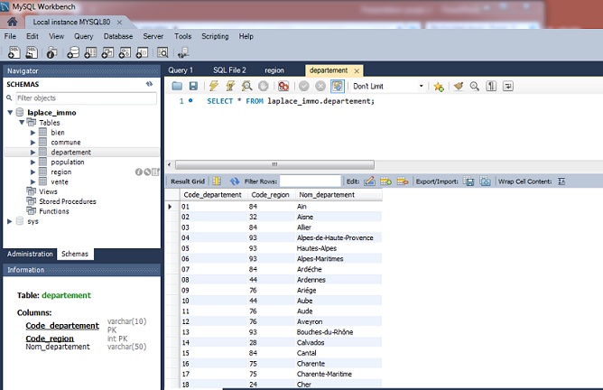
Table département

Slide 8
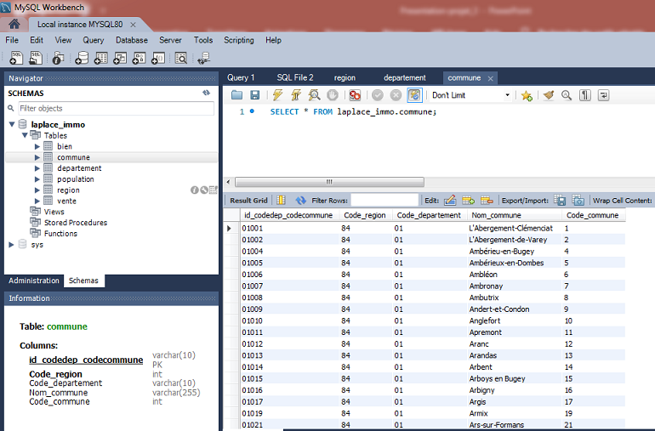
Table commune

Slide 9
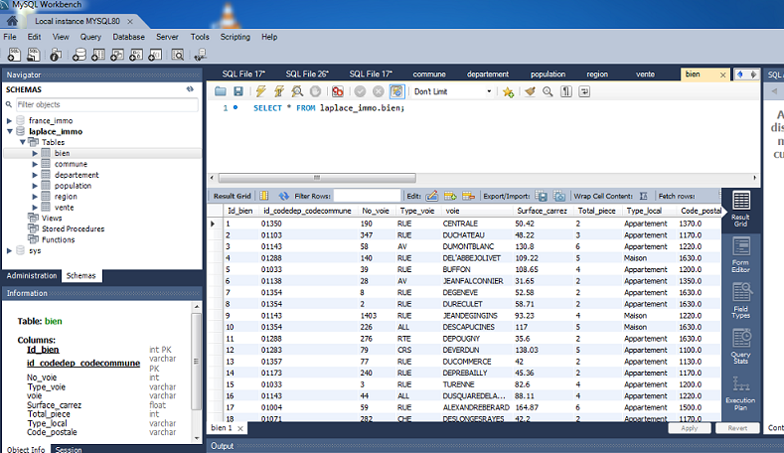
Table bien

Slide 10
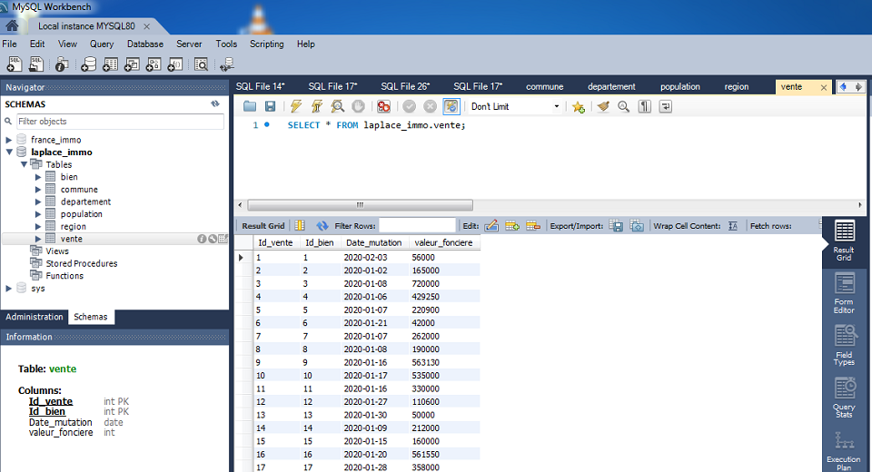
Table vente

Slide 11
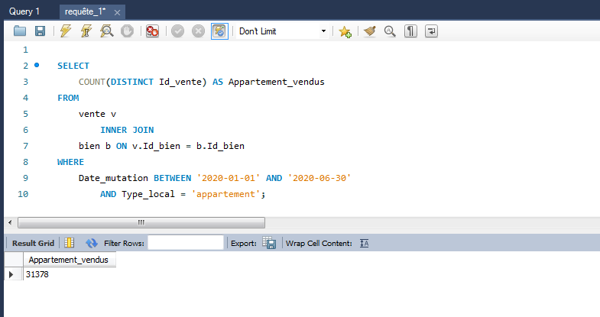
Requête 1: le nombre d’appartement vendus au 1er semestre 2022
Le nombre d’appartement vendus au 1er semestre 2022 est de 31378

Slide 12
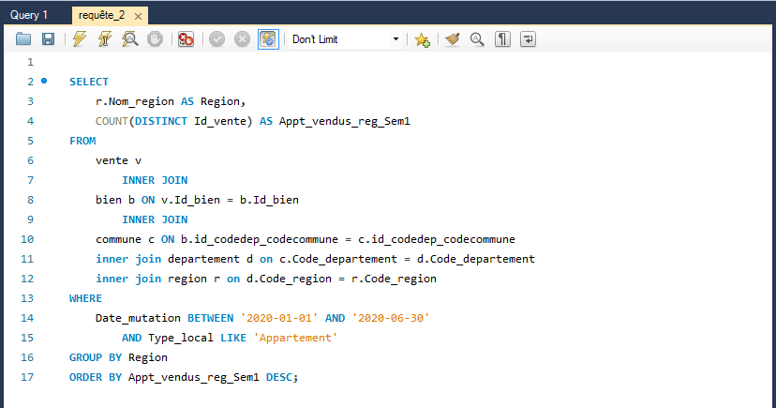
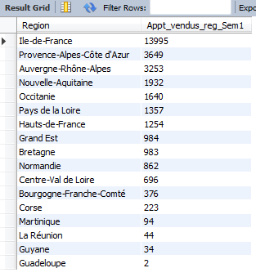
Requête 2: le nombre de ventes d’appartement par régions pour le 1er semestre 2022
Il y a plus de ventes dans la région d’Ile de France

Slide 13
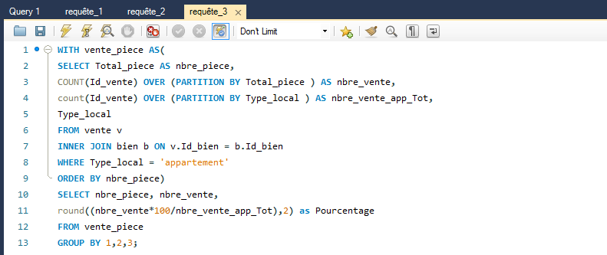
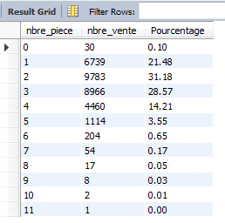
Requête 3: proportion des ventes d’appartements par le nombre de pièces.

Slide 14
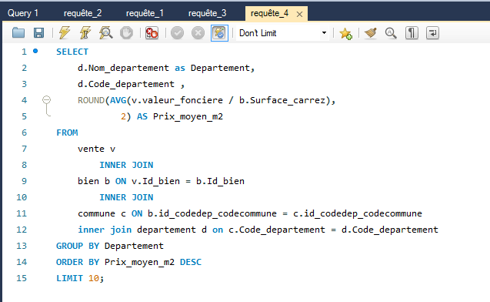
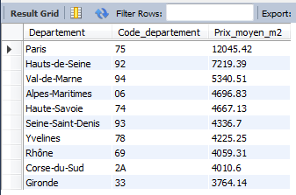
Requête 4: liste des 10 départements ou le prix du mètre carré est le plus élevé .

Slide 15
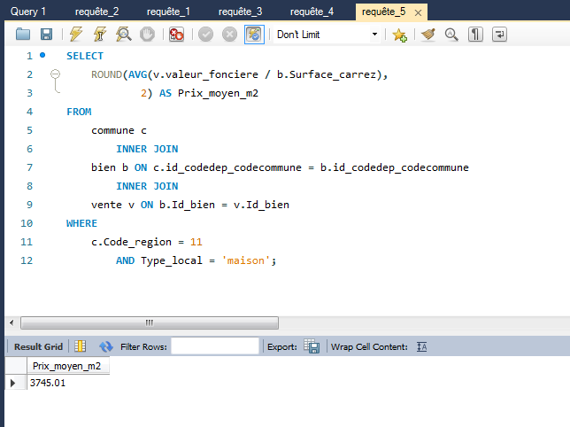
Requête 5: Prix moyen du mètre carré d’une maison en Île-de-France.
Le prix moyen du mètre carré d’une maison en Île- de-France est de 3745,01

Slide 16
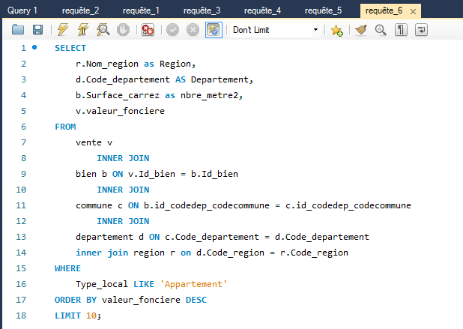
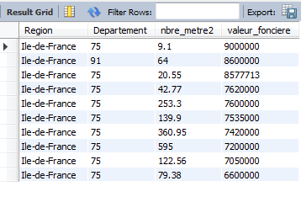
Requête 6: Liste des 10 appartements les plus chers avec la région et le nombre de mètres carrés.

Slide 17
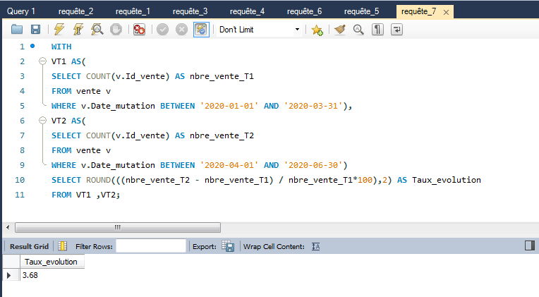
Requête 7: Taux d’évolution du nombre de ventes entre le premier et le second trimestre de 2020
Le taux d’évolution du nombre de ventes entre le premier et le second trimestre de 2020 est de 3,68 %

Slide 18
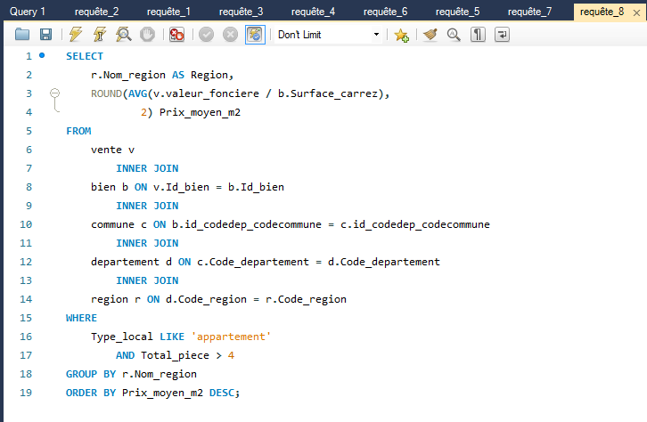
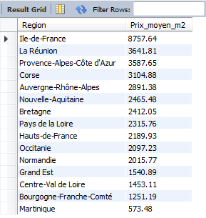
Requête 8: Le classement des régions par rapport au prix au mètre carré des appartement de plus de 4 pièces.
La région Ile-de-France a le prix au mètre carré des appartement de plus de 4pièces le plus élevé.

Slide 19
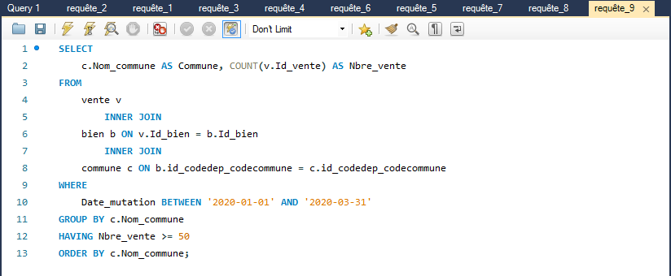
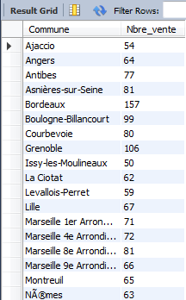
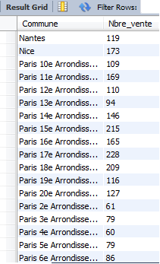
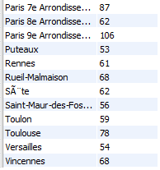
Requête 9: Liste des communes ayant eu au moins 50 ventes au 1er trimestre

Slide 20
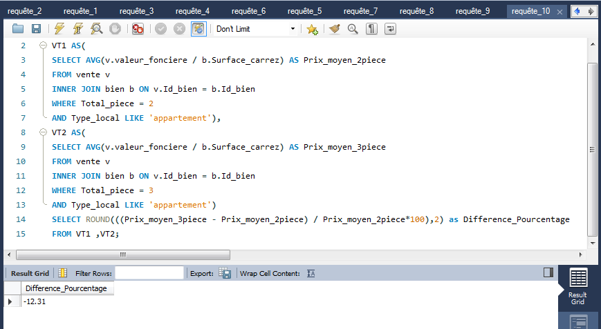
Requête 10 : Différence en pourcentage du prix au mètre carré entre un appartement de 2 pièces et un appartement de 3 pièces.
Les appartements de 2 pièces sont en moyenne 12,31 % plus chers que les appartement de 3 pièces.

Slide 21
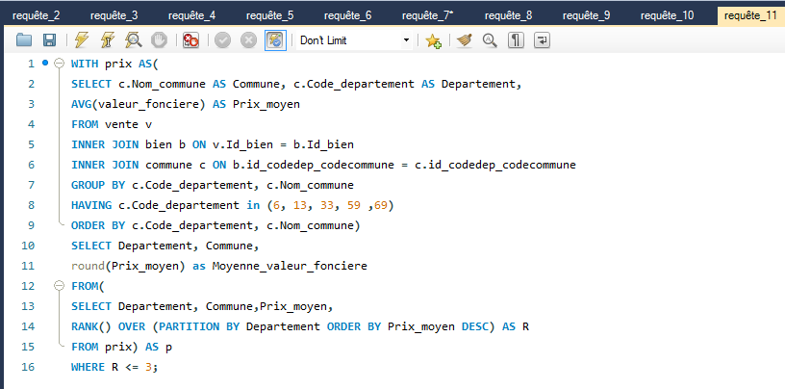
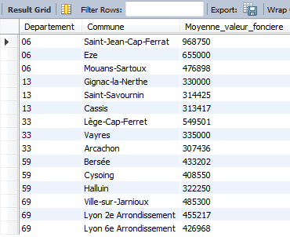
Requête 11 : Les moyennes de valeurs foncières pour le top 3 des communes des départements 6, 13, 33, 59 et 69

Slide 22
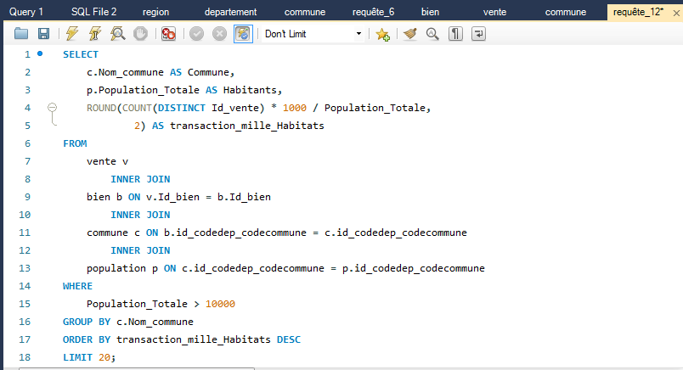
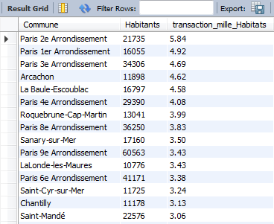
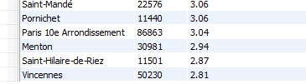
Requête 12 : Les 20 communes avec le plus de transactions pour 1000 habitants, pour les communes qui dépassent les 10 000 habitants

